Slide 1
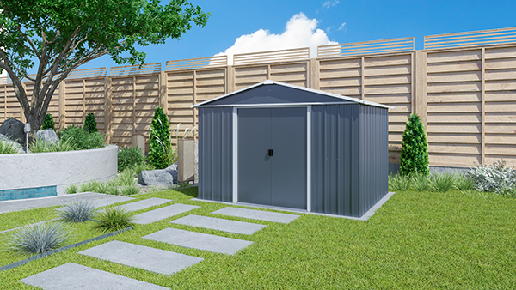
ABRIS DE JARDIN METAL YARDMASTER 7,18m² S.H.T
3 222 871 510 809
Réf : 108AEYZ
Description du Produit
Libellé : ABRI DE JARDIN COLORIS ANTHARCITE ET ALU 6,24M² S.U
Dimensions extérieurs au sol : 2.85 x 2.26 m
Dimensions extérieurs hors tout : 3.03 x 2.37 x 2.02 m
Dimensions utiles intérieur : 2.81 x 2.22 m
Dimensions 2 portes coulissantes intérieures : 1.20 x 1.58 m
Surface utile intérieur : 6.24 m²
Surface Hors tout : 7.18 m²
€

